Slide 1
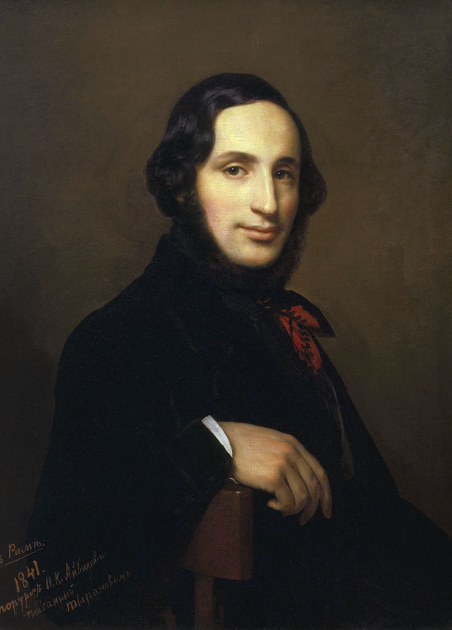
Іван Костянтинович Айвазовський (29 липня 1817 – 2 травня 1990) – український та російський живописець-мариніст вірменського походження. Створив понад 6 тисяч картин.

Slide 2
“Штиль на морі”

Slide 3
“Берег моря”

Slide 4
“Захід на морі”

Slide 5
“Наближення бурі”

Slide 6
“Буря”

